Slide 1
Nechyť se do sítě!

Slide 2

Význam názvu projektu
Upozornění na možnou problematiku:
Závislost na sociálních sítích
Zneužívání sociálních sítí
Anonymního psaní na sociálních sítích
Anonymní vyjadřování na sociálních sítích
https://makeawebsitehub.com/social-media-sites/

Slide 3
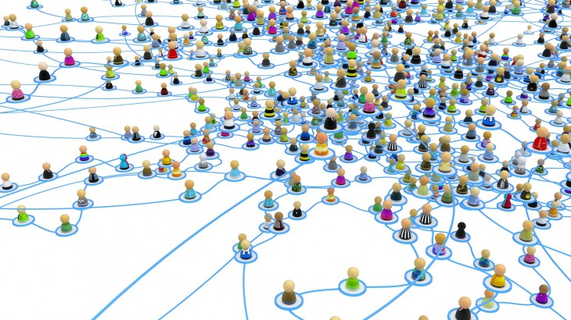
Cíle projektu
poskytnutí osvěty o problematice kyberprostoru
poskytnutí osvěty o problematice kyberšikany
prevence sociálně patologických jevů
prevence kyberšikany
řešení již vzniklého problému kyberšikany
https://thenextweb.com/socialmedia/2013/11/24/facebook-grandparents-need-next-gen-social-network/

Slide 4
Samostatný výstup
Projekt představuje deskovou hru, která tvoří:
hrací plátno
hrací karty = kazuistiky a otázky na různá odvětví kyberšikany
figurky (1 figurka/1 skupina) a kostky
Záměr a základní princip deskové hry:
ve hře jde o komunikaci, vzájemnou pomoc a spolupráci, jenž pomůže skupinám bojovat proti kyberšikaně

Slide 5

Cílová skupina
věk 9-15 let
3.-9. třída
zaměřeno především na základní školy
velikost jedné skupiny maximálně 5 členů
http://www.familyandmedia.eu/en/internet-and-social-network/the-10-commandments-of-social-networks/

Slide 6

Kompetence vedoucího hry
odborná znalost problematiky kyberprostoru
odborná znalost problematiky kyberšikany
dostatečná motivace
znalost základních vztahů v dané skupině
získaná důvěra v žácích
https://www.grupoeducar.cl/revista/edicion-224/educar-las-competencias-del-siglo-xxi/

Slide 7
Očekávané výstupy
žáci se budou orientovat v základním pojmosloví kyberprostoru a kyberšikany
žáci budou vědět, kam se v případě kyberšikany obrátit
žáci budou vědět jak případnou situaci řešit
žáci by měli umět lépe komunikovat a spolupracovat
žáci by se měli umět zamyslet nad svým chováním na sociálních sítích a uvědomit si, zda je jejich chování na sociálních sítích v pořádku

Slide 8
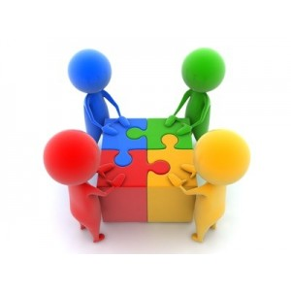
Členové projektu
Předseda: Milan Siegert
Dozorčí rady: Zdeněk Mrázek Alena Ondráčková
Pokladní: Nikola Jedličková
Zapisovatelka: Jana Drabová
http://www.inspirie.cz/1210-2/

Slide 9
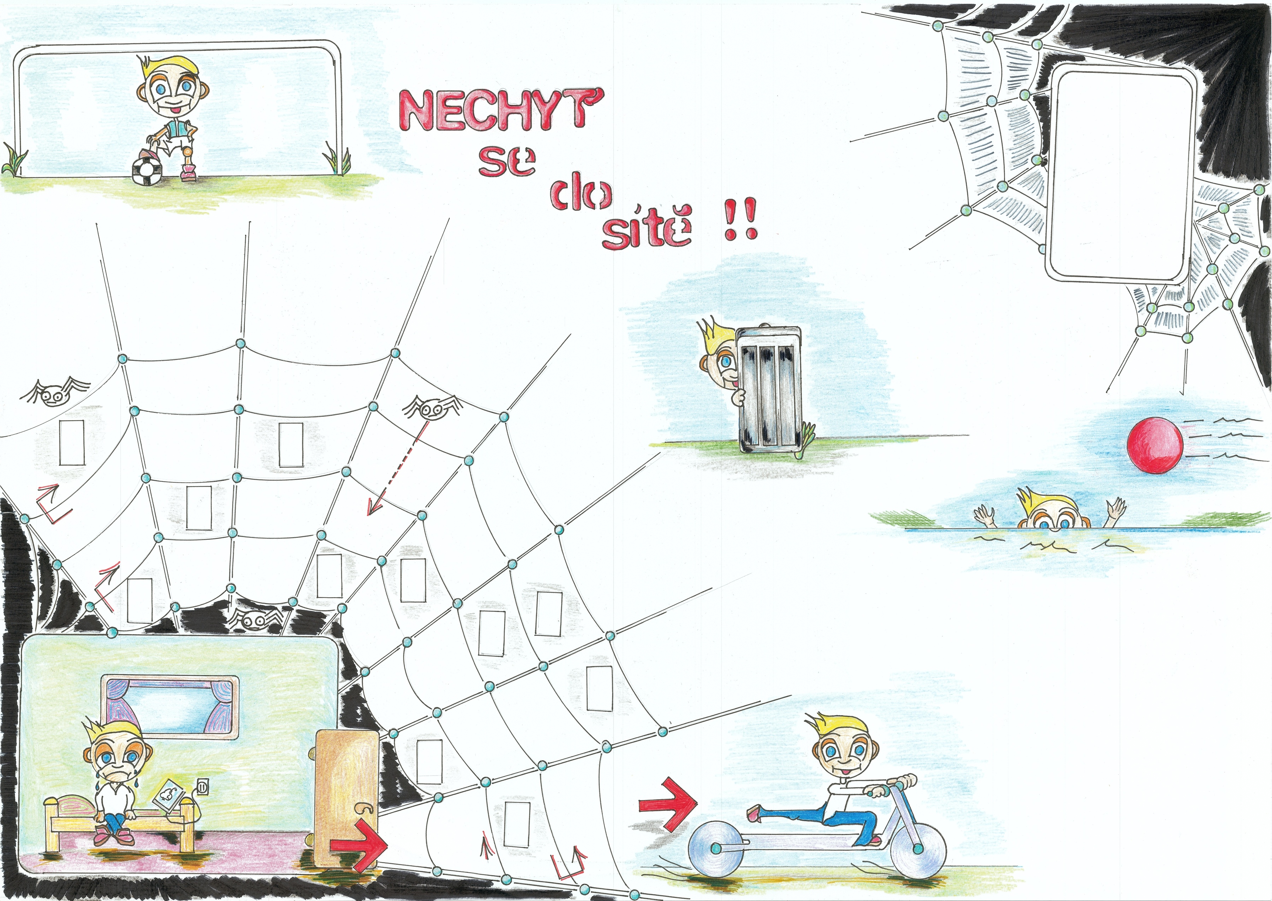
Plán hry

Slide 10
Ukázky karet
Otázky:
Kazuistika:
Hanka 9 let
Hanka je nadaná malířka a moc ráda si kreslí. Je proto natolik zapálená, že skoro nedělá nic jiného. Její obrázky jsou úspěšné na různých soutěžích. Hanka má silnější postavu a není příliš pohybově nadaná. V poslední době je často nemocná a mamince si stěžuje na bolesti hlavy, břicha a mívá i teploty. Ve třídě podle svých slov nemá kamarády. Holky dělají gymnastiku a posmívají se jí za to, že ona neumí pořádně ani kotoul.
Vyzkoušejte si aktivitu židle a pokuste se vžit do Hanky nebo do jejího okolí.
Víš co je Happy Slapping?
Víš, jakou formu by mělo mít bezpečné heslo?
Jaký je nejbezpečnější komunikační kanál?

Slide 11
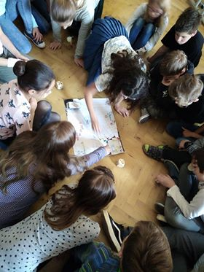
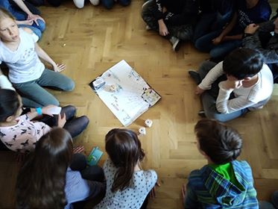
Realizace

Slide 12
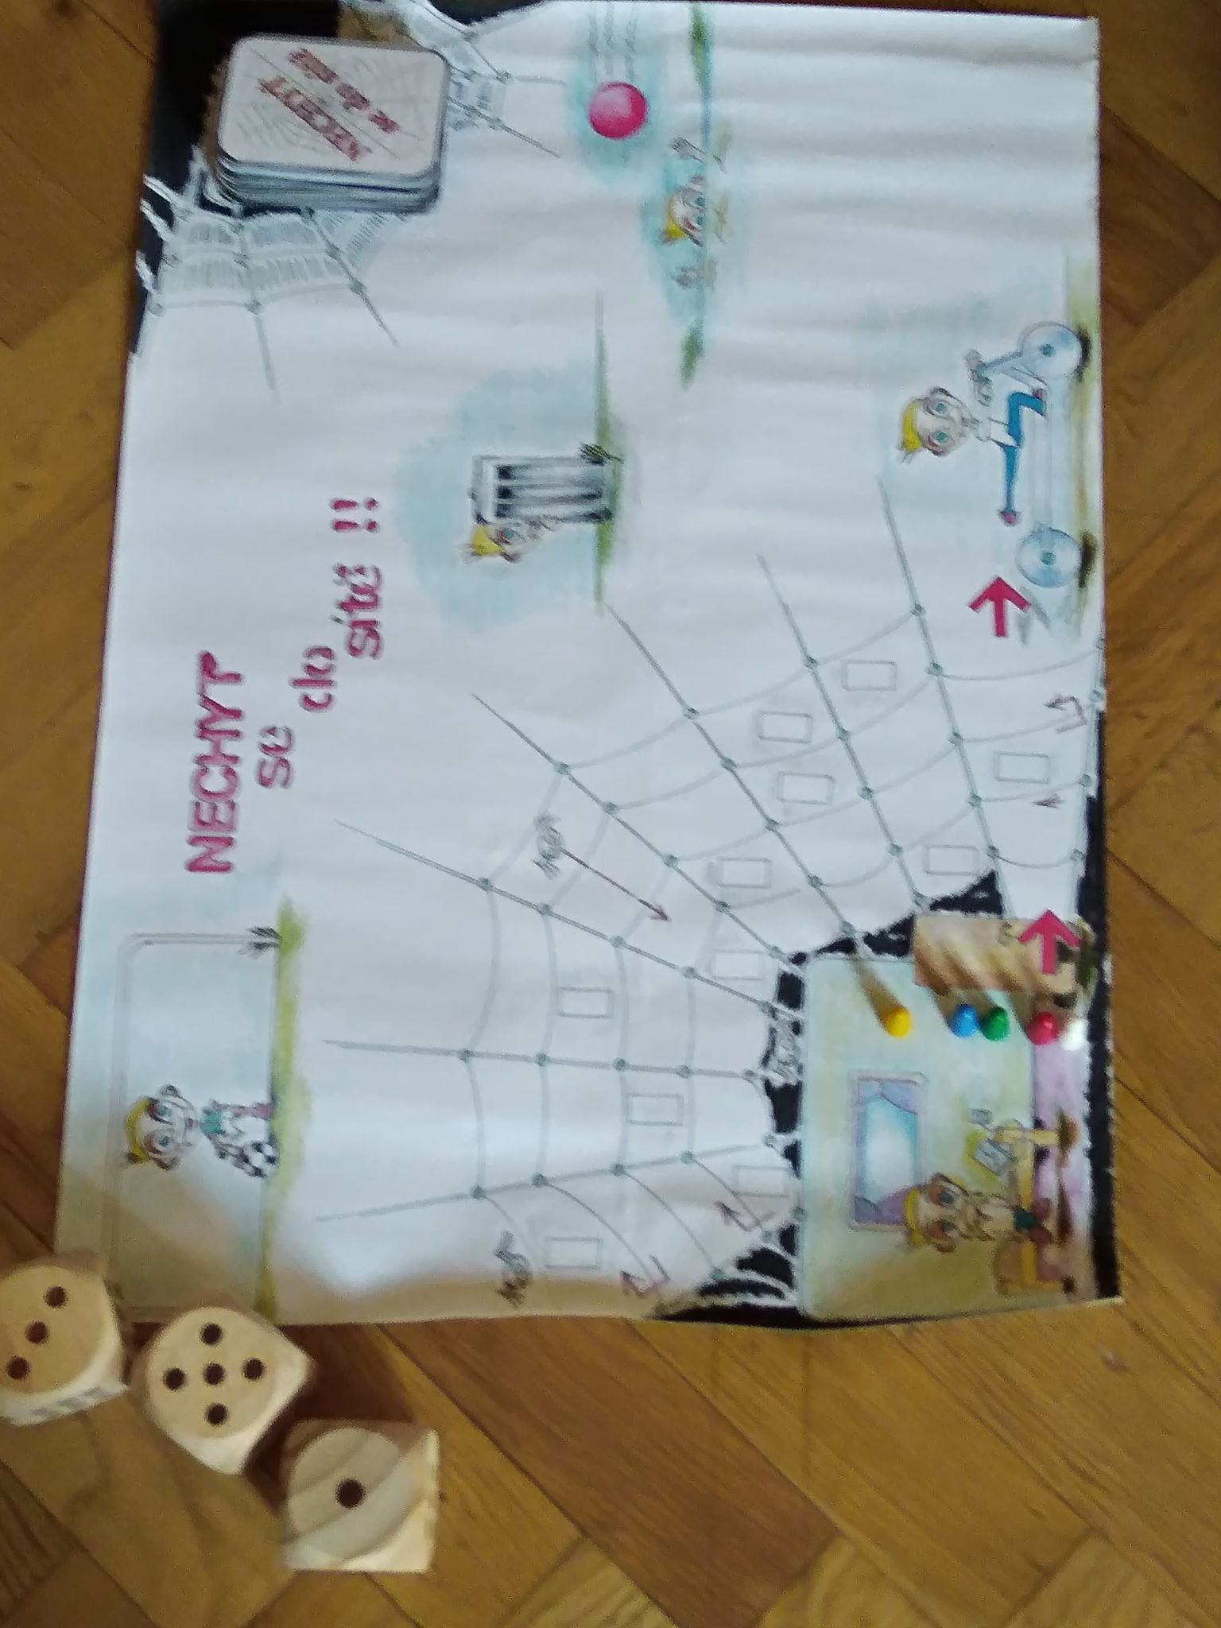
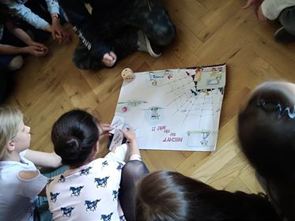

Slide 13
Reakce a doporučení dětí
„Zajímavá hra.“
„Byla to zábava.“
„Něco nového jsme se naučili.“
„Více políček, kde si můžeme brát kartu.“
„Více políček, které by nám pomohli nebo ztížili hru, přidá to na akčnosti.“
„Budeme hrát příště zas, ještě jsme neměli všechny karty.“

Slide 14
Reakce pedagoga
„Překvapil mě zápal dětí. Dozvěděla jsem se, že se ne všechny děti vyznají v dané problematice. V páté třídě většina není zběhlá ve využívání sociálních sítí. Mnohdy neví jak se pohybovat na internetu. Jak se po něm pohybovat bezpečně. Díky hře se děti dozvěděli nové informace a obohatilo je to. Bylo by třeba více času, jelikož se děti pěkně otevřeli, chtěli o tématech diskutovat, ale nebylo to možné. Během jedné vyučovací hodiny nebylo možné poskytnout dětem dostatečný čas k diskuzi.“

Slide 15
Rozpočet
Produkt | Částka
Tisk karet a laminování karet | 100,- Kč
Materiál a scan | 695,-Kč
Kostky a figurky | Z vlastních zdrojů – odhad 100,-Kč
Krabice | 50,-Kč
Celkem | 945,-Kč

Slide 16
Děkujeme za pozornost!

